Slide 1

Ditjen Bina
Administrasi Kewilayahan
01
DATA POKOK
DIT. DEKONSENTRASI, TUGAS PEMBANTUAN DAN KERJASAMA

Slide 2

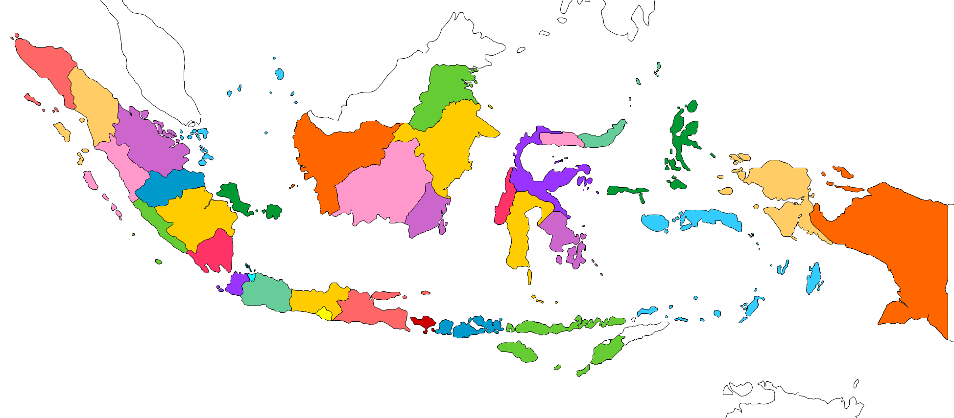

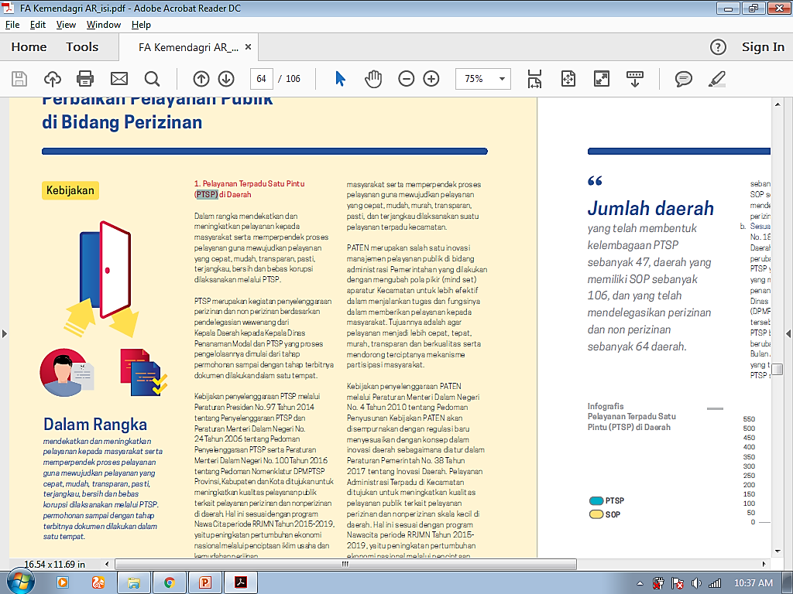
DATA PERKEMBANGAN PENERAPAN PELAYANAN TERPADU SATU PINTU (PTSP) PROVINSI/KAB/KOTA
Jumlah Daerah Telah Membentuk Kelembagaan
Jumlah Daerah Telah Mendelegasikan Perizinan dan Non Perizinan
Jumlah Daerah Telah Memiliki SOP
Jumlah Daerah Telah Memiliki Website
Aceh
Sumut
Riau
Jambi
Kepri
Sumsel
Babel
Kalbar
Kalteng
Kalsel
Kaltara
Kaltim
Sulteng
Gorontalo
Sulut
Maluku Utara
Papua Barat
T
R
T
R
T
R
T
R
T
R
T
R
T
R
T
R
T
R
T
R
T
R
T
R
T
R
T
R
T
R
T
R
T
R
24
24
34
34
13
13
12
12
8
8
18
18
8
8
15
15
15
15
14
14
6
11
11
14
7
7
16
16
11
14
14
24
24
34
29
13
13
12
12
8
8
18
16
8
15
15
14
6
11
14
16
11
8
14
12
12
6
10
14
7
4
11
11
14
4
13
13
5
12
6
24
24
34
19
13
13
12
8
8
8
18
12
8
6
15
7
15
7
14
10
6
3
11
6
14
9
7
4
16
10
11
3
14
4
24
16
34
20
12
9
8
4
18
14
8
12
10
8
15
11
15
11
14
3
11
11
7
3
16
11
4
14
2
6
14
11
Keterangan:
T = Target
R = Realisasi
Sumbar
Bengkulu
Lampung
Banten
DKI
Jabar
Jateng
D.I.Y
Jatim
Bali
NTB
NTT
Sulbar
Sulsel
Sultra
Maluku
Papua
T
R
T
R
T
R
T
R
T
R
T
R
T
R
T
R
T
R
T
R
T
R
T
R
T
R
T
R
T
R
T
R
T
R
20
20
11
11
16
16
9
9
7
28
28
36
36
6
6
39
39
10
10
23
23
7
7
25
18
18
12
12
30
30
20
16
9
7
28
36
6
39
10
11
11
23
7
25
18
14
12
30
20
11
11
16
9
7
28
36
6
33
9
11
10
7
25
8
5
7
8
18
20
14
11
7
16
11
9
9
7
7
28
20
36
35
6
6
39
30
10
7
11
7
23
10
7
4
25
19
18
10
12
7
30
3
20
17
11
9
16
13
9
9
7
1
28
28
36
36
6
6
39
39
10
10
11
4
23
6
7
4
25
18
18
12
12
5
30
3
548 daerah telah membentuk kelembagaan PTSP
445 daerah telah mendelegasikan perizinan dan non
perizinan
359 daerah yang telah memiliki SOP, dan
385 daerah. yang telah memiliki Website
Daerah yg Telah Membentuk Kelembagaan
548
Daerah yg Telah Mendelegasikan Perizinan & Non Perizinan
445
Daerah yg Telah Telah Memiliki SOP
359
Daerah yg Telah memiliki Website
385
Pelayanan Terpadu Satu Pintu (PTSP)
di Daerah

Slide 3
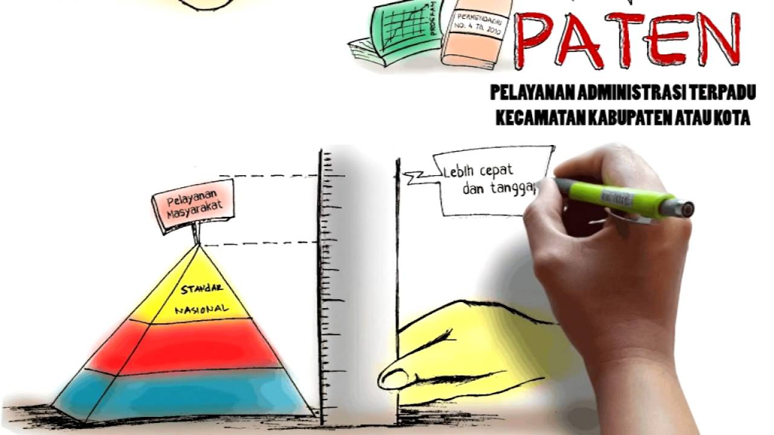
DATA PERKEMBANGAN PENERAPAN PELAYANAN ADMINISTRASI TERPADU KECAMATAN (PATEN)
Jumlah Kabupaten/Kota yang telah Menerapkan PATEN
Jumlah Kecamatan yang telah Menerapkan PATEN
Aceh
Sumut
Riau
Jambi
Kepri
Sumsel
Babel
Kalbar
Kalteng
Kalsel
Kaltara
Kaltim
Sulteng
Gorontalo
Sulut
Maluku Utara
Papua Barat
T
R
T
R
T
R
T
R
T
R
T
R
T
R
T
R
T
R
T
R
T
R
T
R
T
R
T
R
T
R
T
R
T
R
23
20
6
14
14
14
14
13
13
6
15
3
4
33
19
12
9
11
9
7
7
17
16
7
5
4
9
9
13
10
5
10
13
2
289
75
45
36
120
136
153
23
20
-
70
132
171
66
47
174
27
77
115
143
166
152
103
2
141
53
86
175
218
444
95
236
115
37
Sumbar
Bengkulu
Lampung
Banten
DKI
Jabar
Jateng
D.I.Y
Jatim
Bali
NTB
NTT
Sulbar
Sulsel
Sultra
Maluku
Papua
T
R
T
R
T
R
T
R
T
R
T
R
T
R
T
R
T
R
T
R
T
R
T
R
T
R
T
R
T
R
T
R
T
R
19
19
15
10
8
6
27
27
5
5
35
35
5
10
4
6
38
36
9
9
10
9
22
8
6
3
24
18
17
-
11
7
29
3
73
91
627
15
179
228
155
10
28
33
78
128
44
239
573
78
666
116
44
-
118
219
560
573
333
57
108
309
69
307
60
9
34
7
KETERANGAN : T = TARGET R = REALISASI
Dari total 514 Kab/Kota, Daerah yang telah menerapkan PATEN sebanyak 368 Kab/Kota.
Dari total 7.201 Kecamatan, yang telah menerapkan PATEN sebanyak 2.909 Kecamatan.
Kab/Kota Yang telah Menerapkan PATEN
368
Kecamatan Yang telah Menerapkan PATEN
2.909
Pelayanan Administrasi Terpadu Kecamatan (PATEN)

Slide 4
JUMLAH PERKEMBANGAN KECAMATAN PASCA DITERBITKANNYA
PERMENDAGRI NOMOR 137 TAHUN 2017 TENTANG KODE DAN DATA WILAYAH
Jumlah Kecamatan Seluruh Indonesia Sampai Dengan Juni 2019,
sebanyak 7.229 Kecamatan

Slide 5


DATA KERJA SAMA DALAM NEGERI
TAHUN 2015 S.D 2018
UU NO. 23 TAHUN 2014 TTG PEMERINTAHAN DAERAH
PP NO. 28 TAHUN 2018 TTG KERJASAMA DAERAH
KEBIJAKAN:
2015
2016
2017
2018
MoU
568
PKS
490
MoU
981
PKS
563
MoU
973
PKS
694
MoU
757
PKS
1126
Total 2015 s.d 2018:
Keterangan:
Jumlah Provinsi/ Kab/ Kota yang sudah menyampaikan Data Kerjasama:
Provinsi : 21
Kabupaten : 119
Kota : 38
MoU
3306
PKS
2700

Slide 6

DATA LAPORAN SK TIM KOORDINASI KERJA SAMA DAERAH SELURUH PORVINSI DI INDONESIA
Jumlah Laporan SK TIM Kordinasi Kerjasama Daerah Tahun 2017
Jumlah Laporan SK TIM Kordinasi Kerjasama Daerah Tahun 2018
Aceh
Sumut
Riau
Jambi
Kepri
Sumsel
Babel
Kalbar
Kalteng
Kalsel
Kaltara
Kaltim
Sulteng
Gorontalo
Sulut
Maluku Utara
Papua Barat
1
5
1
3
-
1
1
1
2
1
-
2
-
-
-
-
1
-
4
-
5
1
2
-
2
2
1
-
1
-
-
-
-
-
Sumbar
Bengkulu
Lampung
Banten
DKI
Jabar
Jateng
D.I.Y
Jatim
Bali
NTB
NTT
Sulbar
Sulsel
Sultra
Maluku
Papua
4
2
1
1
-
6
15
4
12
4
2
1
-
1
2
-
-
4
1
1
1
-
5
14
4
17
2
3
1
-
1
1
-
-
Tahun 2017, Jumlah Laporan SK TIM Koordinasi Kerjasama Daerah sebanyak 66
Tahun 2018, Jumlah Laporan SK TIM Koordinasi Kerjasama Daerah sebanyak 70

Slide 7






















DATA REKAPITULASI
PROGRAM DAN KEGIATAN DKTP K/L TAHUN 2019
Kementerian Arsip Nasional RI
Pagu Dekonsentrasi : 12,097,151,000
Program Kegiatan: Pengawasan Kearsipan Nasional Dana Dekonsentrasi
Kementerian Pariwisata
Pagu Dekosentrasi : 58,264,200,000
Program Kegiatan : Dukungan Manejemen Pengelolaan Dekonsentrasi Pengembangan Industrasi, Pariwisata, Pemasaran, Kelembagaan
Kementerian PU dan Perumahan Rakyat
Tugas Pembantuan : 1,372,497,952
Program Kegiatan : Pengelolaan Sumber Daya Air, Jalan, Jaringan Irigasi, Kapasitas Jalan Nasional
Kementerian Perpustakaan Nasional RI
Pagu Dekonsentrasi : 17,530,006,000
Program Kegiatan : Pembinaan dan Pengembangan Perpustakaan Melalui Dekosentrasi
Kementerian Badan Koordinasi Penanaman Modal
Pagu Dekosentrasi : 16,689,041,000
Program Kegiatan : Peningkatan Daya Saing Penanaman Modal
Kementerian Perdagangan
Pagu Dekosentrasi : 73,270,000,000
Program Kegiatan : Perdangangan Dalam Dan Luar Negeri Daerah
Kementerian Bappenas
Pagu Dekonsentrasi : 32,368,712,000
Program Kegiatan : Perencanaan Pembangunan Nasional
Kementerian Pendiidkan dan Kebudayaan
Pagu Dekosentrasi : 264,142,112
Program Kegiatan : Dukungan Manajemen Dan Pelaksanaan Tugas Teknis Lainnya Kementerian Pendidikan Dan Kebudayaan
Kementerian Ketenagakerjaan
Pagu Dekosentrasi : 249,844,095,000
Program Kegiatan : Peningkatan Kompetensi, Pemberdayaan, Jaminan,pengembangan Tenaga Kerja
Kementerian Perindustrian
Pagu Dekonsentrasi : 70,000,000,000
Program Kegiatan : Penumbuhan, Pengembangan, Dan Evaluasi Industri Kecil Dan Menengah
Kementerian Koperasi dan Usaha Kecil dan ,menegah RI
Pagu Dekonsentrasi : 110,140,485,000
Tugas Pembantuan : 88,450,000,000
Program Kegiatan : Peningkatan Daya Saing UMKM Dan Koperasi, Program Peningkatan Penghidupan Berkelanjutan Berbasis Usaha Mikro, Peningkatan Sarpras
Kementerian Sosial RI
Pagu Dekonsentrasi : 583,705,368
Tugas Pembantuan : 110,344,990
Program Kegiatan : perencanaan dan penganggaran, pemberdayaan sosial, rehabilitasi sosial, perlindungan dan jaminan sosial, penanganan fakir miskin, pemberdayaan komunitas adat terpencil
Kementerian Pemuda dan Olahraga
Pagu Dekonsentrasi : 114,200,000,000
Program Kegiatan : Jambore Pemuda Indonesia, PPLM Memproleh Fasilitas Daerah, Dan Tenaga Keolahragaan
Kementerian Lingkungan Hidup dan Kehutanan RI
Pagu Dekonsentrasi : 32,184,000,000
Tugas Pembantuan : 160,236,613,000
Program Kegiatan : Penyuluh Kehutanan Pengembangan Usaha, Perhutanan Sosial, Proper, Dan Pengendalian Pencemaran Dan Kerusakan Lahan Gambut
Kementerian Badan Kependudukan dan KB Nasional RI
Pagu Dekonsentrasi : 15,448,329
Program Kegiatan : Program Kependudukan, KB, Pembangunan Keluarga, Pelaksanaan Tugas BKKBN, Peningkatan Aparatur BKKBN, Pelatihan, Penelitian, Dan Pengembangan Serta Kerjasama Internasional BKKBN
Kementerian Badan Nasional Pengelola Perbatasan
Pagu Dekonsentrasi : 1,900,000,000
Program Kegiatan : Peningkatan Partisipasi lembaga masyarakat dalam pemberdayaan perempuan dan perlindungan anak
Kementerian Dalam Negeri RI
Pagu Dekonsentrasi : 14,550,000,000
Tugas Pembantuan : 5,300,000,000
Program Kegiatan : Program Bina Administrasi Kewilayahan, Kegiatan Penyelenggaran Hubungan Pusat Dan Daerah, Pembinaan Kawasan Perkotaan, Batas Negara, Dan Pembanguna N Urusan Pemrintah Daerah
Kementerian Kelautan dan Perikanan RI
Pagu Dekonsentrasi : 106,063,908,000
Tugas Pembantuan : 206,180,000,000
Program Kegiatan : Program Dukungan Manajemen Dan Pelaksanaan Tusi KKP, pengelolaan perikanan tangkap,perikanan budidaya,penguatan daya saing produk perikanan, pengelolaan ruang laut, pengelolaan sumber daya kelautan dan perikanan
Kementerian Desa, Transmigrasi, dan Daerah Tertinggal RI
Pagu Dekonsentrasi : 1,820,799,122,000
Tugas Pembantuan : 524,072,558,000
Kementerian Kesehatan RI
Pagu Dekonsentrasi : 1,041,021,993,000
Program Kegiatan : Program Dukungan Manajemen Dan Pelaksanaan Tusi Kementerian Kesehatan, Jaminan Kesehatan Nasional, Kesehatan Masyarakat, Pelayanan Kesehatan, Kefarmasian, Pengmbangan SDM Kesehatan
Kementerian Pemberdayaan Perempuan dan perlindungan anak RI
Pagu Dekonsentrasi : 34,000,000,000
Program Kegiatan : Program Partisipasi Pemberdayaan Perempuan, Dan Perlindungan Anak, Peningkatan Perlindungan Perempuan Daerah
Kementerian Pertanian RI
Pagu Dekonsentrasi : 1,368,752,811,000
Tugas Pembantuan : 5,470,511,281,000

Slide 8
Ditjen Bina
Administrasi Kewilayahan
02
DATA POKOK
DIT. KAWASAN, PERKOTAAN DAN BATAS NEGARA

Slide 9
DATA SARPRAS PEMERINTAHAN DI PERBATASAN ANTAR NEGARA
DAN PPKT (PULAU-PULAU KECIL TERLUAR ) TAHUN 2006 S.D 2018
Tahun 2006 s.d 2018 telah terbangun sebanyak 285 unit Sarpras Pemerintahan di Perbatasan Antar Negara dan PPKT (Kantor perbatasan, Kantor Kecamatan, Kantor Desa, Kantor Kelurahan, Aula Kecamatan/Desa).

Slide 10
DATA KONFLIK PERTANAHAN YANG DIFASILITASI KEMENDAGRI 2017 S/D SEMESTER 2019
50
51
27
28
24
26
17
14
13
14
11
11
10
10
10
9
7
8
8
7
2
7
7
4
5
6
3
2
4
4
4
3
3
3
3
2
3
2
2
3
3
1
1
2
1
1
1
1
2
2
1
1
1
2
1
2
2
1
1
1
1
1
1
1
1
1
1
1
1
1
1
1
1
1
1
Dari Tahun 2017 s.d Semester I 2019 Kemendagri telah memfasilitasi konflik pertanahan sebanyak
489 konflik di 34 Provinsi
Penguasaan Tanah dan Pemilikan Tanah
282
Penetapan Hak dan Pendaftaran Tanah
98
Batas dan Letak Bidang Tanah
8
Pengadaan Tanah
58
Tanah Objek Landreform
6
Tuntutan Ganti Rugi Tanah Partikelir
25
Tanah Ulayat
12

Slide 11
DATA PEMETAAN SEBARAN PENETAPAN KAWASAN KHUSUS PER PROVINSI (LINGKUP I) TAHUN 2019
KWS Perdagangan Bebas
KWS Hutan Lindung
KWS Hutan Konservasi
KWS Taman Laut
KWS Buru
KWS Ekonomi Khusus
KWS Berikat
1
-
-
-
-
3
-
-
-
-
-
-
-
-
-
-
-
-
1
1
1
1
1
1
1
1
1
1
1
1
1
1
1
1
1
1
1
1
1
1
1
1
1
1
1
1
1
1
1
1
1
1
1
1
-
-
-
-
-
-
-
-
-
-
-
-
1
-
1
-
1
1
1
1
1
-
-
1
-
-
-
-
-
-
1
-
-
-
-
-
1
1
1
-
1
1
1
-
-
-
-
1
1
-
1
1
1
-
-
-
-
-
-
-
-
-
-
-
-
-
-
-
-
-
-
-
Aceh
Sumut
Kaltara
Kaltim
Sulut
Maluku Utara
Riau
Kalbar
Gorontalo
Sumbar
Kep. Riau
Sulteng
Papua Barat
Jambi
Kep. Babel
Kalteng
Sumsel
Kalsel
Sulbar
Bengkulu
Sulsel
Sultra
Maluku
Papua
Lampung
DKI
Banten
Jabar
Jateng
Jatim
Bali
NTB
D.I.Y.
NTT
-
-
-
-
-
-
-
-
-
-
-
-
-
-
-
-
1
1
1
1
1
1
1
1
1
1
1
1
1
1
1
1
1
1
1
1
1
1
1
1
1
1
1
1
1
1
1
1
-
-
-
1
-
1
-
-
-
-
-
-
1
1
-
-
2
-
-
-
1
-
-
1
-
1
2
-
1
1
-
-
-
-
-
1
-
-
-
1
-
1
-
-
-
-
-
-
-
-
1
-
-
1
-
-
-
-
-
-
-
-
-
Sumber:
Kemenko Perekonomian terkait Data Kawasan Ekonomi Khsusus
Kementerian Perindustrian dan Perdagangan terkait Data KPBP
Kementerian LH dan Kehutanan terkait Data Kawasan Hutan dan Kawasan Buru
Kementerian Kelautan terkait Data Taman Laut dan Kawasan Konservasi Laut
KWS Perdagangan Bebas dan/atau Pelabuhan bebas 4
KWS Hutan Lindung
34
KWS Hutan Konservasi
34
KWS Taman Laut/ KWS Konservasi Perairan
8
KWS Buru
12
KWS Ekonomi Khusus (KEK)
12
KWS Berikat
2
TOTAL
106

Slide 12
DATA PEMETAAN SEBARAN PENETAPAN KAWASAN KHUSUS PER PROVINSI (LINGKUP II) TAHUN 2019
JUMLAH KWS ANGKATAN PERANG
JUMLAH KWS INDUSTRI
JUMLAH KWS CAGAR BUDAYA
4
-
2
-
-
7
-
1
-
-
-
-
-
-
1
-
2
4
-
1
2
-
-
-
-
2
-
1
1
-
1
-
-
1
1
-
-
1
-
1
-
1
-
-
-
-
-
-
-
-
-
-
-
-
Aceh
Sumut
Kaltara
Kaltim
Sulut
Maluku Utara
Riau
Kalbar
Gorontalo
Sumbar
Kep. Riau
Sulteng
Papua Barat
Jambi
Kep. Babel
Kalteng
Sumsel
Kalsel
Sulbar
Bengkulu
Sulsel
Sultra
Maluku
Papua
Lampung
DKI
Banten
Jabar
Jateng
Bali
Jatim
NTB
D.I.Y.
NTT
-
-
-
2
-
-
1
-
2
-
-
1
1
-
-
1
-
-
1
-
1
-
1
-
1
-
-
-
1
1
1
-
2
-
-
1
-
-
6
1
1
-
-
-
1
-
-
-
Sumber:
Kementerian Pertahanan terkait Data Kawasan Angkatan Perang
Kementerian Perindustrian terkait Data Kawasan Industri
Kementerian Pendidikan dan Kebudayaan terkait Data Kawasan Cagar Budaya
Jumlah KWS Angkatan Perang
28
KWS
Industri
16
KWS Cagar Budaya
14
TOTAL
58

Slide 13
DATA PEMETAAN KAWASAN PERKOTAAN PER PROVINSI TAHUN 2019
KWS Kota baru publik
KWS Perkotaan Metropolitan
KWS Perkotaan di dalam kabupaten
KWS Perkotaan di perbatasan negara
Kota Otonom
Kota sedang (21 prioritas RPJMN)
-
-
-
-
1
-
-
-
-
2
1
-
-
-
1
1
1
1
-
-
-
-
1
-
-
1
-
-
-
-
1
-
-
1
-
-
-
18
25
10
9
13
5
6
12
13
11
4
7
12
5
11
8
12
28
-
-
-
-
-
-
-
5
-
-
1
1
-
-
-
-
6
13
5
8
2
2
4
2
1
2
1
2
1
3
1
1
4
2
1
1
1
1
1
-
2
-
-
1
1
-
1
1
2
1
1
1
1
1
Aceh
Sumut
Kaltara
Kaltim
Sulut
Maluku Utara
Riau
Kalbar
Gorontalo
Sumbar
Kep. Riau
Sulteng
Papua Barat
Jambi
Kep. Babel
Kalteng
Sumsel
Kalsel
Sulbar
Bengkulu
Sulsel
Sultra
Maluku
Papua
Lampung
DKI
Banten
Jabar
Jateng
Jatim
Bali
NTB
D.I.Y.
NTT
1
-
-
-
1
-
-
-
-
-
1
-
-
1
-
-
1
-
-
1
-
2
1
-
-
1
1
-
-
1
-
-
12
9
14
-
4
18
29
4
29
8
8
21
6
21
15
9
-
-
-
-
-
-
-
-
-
-
-
2
4
-
-
3
7
1
2
5
4
9
6
1
9
1
2
1
-
3
2
2
1
-
-
-
-
-
-
-
-
-
-
1
-
2
-
1
Sumber:
RPJMN 2015-2019
Perpres No. 179 Thn 2014 ttg Perbatasan Negara di Prov. Nusa Tenggara,
Perpres No. 31 Thn 2015 ttg Rencana Tata Ruang Perbatasan Negara di Prov. Kalimantan Timur,
Perpres No. 179 Thn 2014 ttg Perbatasan Negara di Provinsi Nusa Tenggara Timur,
Perpres Nomor 32 Tahun 2015 tentang Rencana Tata Ruang Kawasan Perbatasan Negara di Provinsi Papua,
Perpres No. 33 Tahun 2015 tentang Rencana Tata Ruang Perbatasan Negara di Provinsi Maluku,
Perpres No. 34 Tahun 2015 Rencana Tata Ruang Perbatasan Negara di Provinsi Maluku
KWS Kota baru publik
11
KWS
Metropolitan
12
KWS Perkotaan di dalam kabupaten
416
KWS perkotaan di perbatasan negara
47
Kota
Otonom
98
Kota sedang (21 prioritas RPJMN)
21
TOTAL
605

Slide 14

DATA PEMETAAN KAWASAN PERKOTAAN PER PROVINSI TAHUN 2019
Kota Metropolitan
(1.000.000-5.000.000 jiwa)
Kota Besar
(500.000 - 1.000.000 jiwa)
Kota Sedang (100.000 - 500.000 jiwa
Kota Kecil (50.000 -100.000 jiwa)
-
-
-
1
-
-
-
-
2
1
-
-
-
1
1
1
1
1
-
-
-
1
-
-
1
-
-
-
-
-
-
-
-
-
-
-
-
-
1
1
-
1
1
1
-
1
-
1
-
-
-
8
-
-
5
6
1
-
3
1
1
1
1
1
1
1
-
1
-
-
1
1
1
1
-
1
-
-
-
2
-
-
-
-
-
-
1
2
-
-
2
4
2
1
1
1
2
1
3
-
1
2
1
1
1
Aceh
Sumut
Kaltara
Kaltim
Sulut
Maluku Utara
Riau
Kalbar
Gorontalo
Sumbar
Kep. Riau
Sulteng
Papua Barat
Jambi
Kep. Babel
Kalteng
Sumsel
Kalsel
Sulbar
Bengkulu
Sulsel
Sultra
Maluku
Papua
Lampung
DKI
Banten
Jabar
Jateng
Jatim
Bali
NTB
D.I.Y.
NTT
1
-
-
-
1
-
-
-
-
-
1
-
-
1
-
-
-
-
1
4
2
3
1
-
1
-
-
-
-
1
-
-
1
1
1
1
1
3
1
-
1
1
2
1
-
-
-
-
-
-
-
-
1
3
4
1
7
-
-
-
-
2
2
1
4
-
-
-
-
-
-
-
-
-
-
-
-
-
-
1
5
-
2
5
4
9
6
1
9
1
2
1
-
3
2
2
Sumber:
RPJMN 2015-2019
Perpres No. 179 Thn 2014 ttg Perbatasan Negara di Prov. Nusa Tenggara,
Perpres No. 31 Thn 2015 ttg Rencana Tata Ruang Perbatasan Negara di Prov. Kalimantan Timur,
Perpres No. 179 Thn 2014 ttg Perbatasan Negara di Provinsi Nusa Tenggara Timur,
Perpres Nomor 32 Tahun 2015 tentang Rencana Tata Ruang Kawasan Perbatasan Negara di Provinsi Papua,
Perpres No. 33 Tahun 2015 tentang Rencana Tata Ruang Perbatasan Negara di Provinsi Maluku,
Perpres No. 34 Tahun 2015 Rencana Tata Ruang Perbatasan Negara di Provinsi Maluku
Kota Metropolitan
(1.000.000-5.000.000 jiwa
16
Kota Besar
(500.000 - 1.000.000 jiwa)
20
Kota Sedang (100.000 - 500.000 jiwa
50
Kota Kecil (50.000 -100.000 jiwa)
10
TOTAL
96

Slide 15
Ditjen Bina
Administrasi Kewilayahan
03
DATA POKOK
DIT. POL. PP DAN LINMAS

Slide 16








DATA JUMLAH APARATUR SATPOL PP
PNS
N.PNS
UJK
INP
JMLH APARATUR SATPOL PP BERSTATUS PNS
JMLH APARATUR SATPOL PP BERSTATUS NON PNS
JMLH APARATUR SATPOL PP TELAH MENGIKUTI UJI KOMPETENSI
JMLH APARATUR SATPOL PP TELAH INPASSING
Aceh
Sumut
Riau
Jambi
Kepri
Sumsel
Babel
Kalbar
Kalteng
Kalsel
Kaltara
Kaltim
Sulteng
Gorontalo
Sulut
Maluku Utara
Papua Barat
PNS
1.086
PNS
1.547
PNS
1.351
PNS
731
PNS
842
PNS
1.053
PNS
361
PNS
932
PNS
671
PNS
812
PNS
485
PNS
878
PNS
458
PNS
286
PNS
610
PNS
408
PNS
330
N.PNS
5.024
N.PNS
5.788
N.PNS
3.281
N.PNS
2.230
N.PNS
1.307
N.PNS
3.274
N.PNS
1.179
N.PNS
1.154
N.PNS
1.135
N.PNS
1.210
N.PNS
792
N.PNS
1.623
N.PNS
1.965
N.PNS
915
N.PNS
2.363
N.PNS
2.249
N.PNS
1.651
UJK
270
UJK
125
UJK
168
UJK
245
UJK
548
UJK
427
UJK
134
UJK
414
UJK
117
UJK
197
UJK
120
UJK
142
UJK
73
UJK
94
UJK
105
UJK
216
UJK
1
INP
19
INP
-
INP
-
INP
24
INP
-
INP
106
INP
20
INP
32
INP
57
INP
37
INP
-
INP
-
INP
-
INP
-
INP
-
INP
-
INP
-
Sumbar
Bengkulu
Lampung
Banten
DKI
Jabar
Jateng
D.I.Y
Jatim
Bali
NTB
NTT
Sulbar
Sulsel
Sultra
Maluku
Papua
PNS
1.101
PNS
466
PNS
1.219
PNS
600
PNS
3.203
PNS
3.312
PNS
2.613
PNS
513
PNS
3.410
PNS
996
PNS
910
PNS
1.189
PNS
234
PNS
1.169
PNS
419
PNS
436
PNS
476
N.PNS
2.473
N.PNS
1.880
N.PNS
5.436
N.PNS
1.188
N.PNS
1.632
N.PNS
2.225
N.PNS
2.175
N.PNS
267
N.PNS
2.609
N.PNS
751
N.PNS
1.830
N.PNS
1.802
N.PNS
328
N.PNS
5.598
N.PNS
2.268
N.PNS
2.196
N.PNS
678
UJK
215
UJK
132
UJK
543
UJK
195
UJK
609
UJK
2.011
UJK
583
UJK
199
UJK
995
UJK
269
UJK
315
UJK
156
UJK
79
UJK
155
UJK
91
UJK
71
UJK
-
INP
-
INP
27
INP
137
INP
-
INP
-
INP
150
INP
143
INP
77
INP
95
INP
-
INP
28
INP
-
INP
-
INP
111
INP
-
INP
-
INP
-
Aparatur Satpol PP, Jumlah aparatur Satpol PP sebanyak 108.083 orang, yang terdiri dari PNS sebanyak 35.607 orang dan Non PNS sebanyak 72.476 orang.
Yang telah mengikuti uji kompetensi sebanyak 10.014 orang
Yang telah Inpassing sebanyak 1.063 orang
Jumlah Aparatur Satpol PP Berstatus PNS
35.607
Jumlah Aparatur Satpol PP Berstatus Non PNS
72.476
Jumlah Aparatur Satpol PP Telah Mengikuti Uji Kompetensi
10.014
Jumlah Aparatur Satpol PP Telah Inpassing
1.063

Slide 17



DATA JUMLAH ANGGOTA SATLINMAS
JMLH ANGGOTA SATUAN PERLINDUNGAN MASYARAKAT (SATLINMAS)
Aceh
Sumut
Riau
Jambi
Kepri
Sumsel
Babel
Kalbar
Kalteng
Kalsel
Kaltara
Kaltim
Sulteng
Gorontalo
Sulut
Maluku Utara
Papua Barat
PNS
PNS
PNS
PNS
PNS
PNS
PNS
PNS
PNS
PNS
PNS
PNS
PNS
PNS
23.645
57.626
16.020
5.798
4.844
42.078
5.564
23.224
13.452
15.480
2.086
19.273
12.136
4.172
11.162
5.378
5.810
Sumbar
Bengkulu
Lampung
Banten
DKI
Jabar
Jateng
D.I.Y
Jatim
Bali
NTB
NTT
Sulbar
Sulsel
Sultra
Maluku
Papua
10.762
13.437
46.995
38.253
29.206
108.311
190.575
19.059
279.834
21.353
21.825
28.573
6.919
39.943
22.556
9.705
17.922
Anggota Satlinmas, Jumlah anggota Satlinmas sebanyak 1.178.601 orang.
Untuk mengoptimalkan tugas dan fungsi Satlinmas di daerah, Tahun 2015 s.d 2018 sebanyak 1.190 anggota Satlinmas telah ditingkatkan kapasitasnya melalui Bimtek bagi anggota Satlinmas, dengan rincian per tahun:
2015 sebanyak 200 orang
2016 sebanyak 100 orang
2017 sebanyak 516 orang
Okt 2018 sebanyak 374 orang
Jumlah
Anggota Satlinmas
1.172.976
Jumlah anggota Satlinmas Yang Ditingkatkan Kapasitasnya Tahun 2015 s.d Okt 2018
1.190

Slide 18



DATA JUMLAH APARATUR PPNS DAN DATA JUMLAH APARATUR PPNS YANG TELAH MELAKSANAKAN BIMTEK
JMLH APARATUR PENYIDIK PEGAWAI NEGERI SIPIL (PPNS)
Aceh
Sumut
Riau
Jambi
Kepri
Sumsel
Babel
Kalbar
Kalteng
Kalsel
Kaltara
Kaltim
Sulteng
Gorontalo
Sulut
Maluku Utara
Papua Barat
PNS
PNS
PNS
PNS
PNS
PNS
PNS
PNS
PNS
PNS
PNS
PNS
PNS
PNS
PNS
2
-
-
298
230
249
281
62
212
10
247
57
201
14
70
11
5
Sumbar
Bengkulu
Lampung
Banten
DKI
Jabar
Jateng
D.I.Y
Jatim
Bali
NTB
NTT
Sulbar
Sulsel
Sultra
Maluku
Papua
285
170
145
101
319
479
870
173
634
205
82
163
5
80
67
12
108
Aparatur PPNS, Jumlah Aparatur PPNS sebanyak 5.847 orang
Untuk mengoptimalkan tugas dan fungsi PPNS di daerah, Tahun 2015 s.d 2019 sebanyak 913 Aparatur PPNS telah ditingkatkan kapasitasnya melalui Bimbingan Teknis bagi Aparatur PPNS, dengan rincian per tahun:
2015 sebanyak 391 orang
2016 sebanyak 66 orang
2017 sebanyak 206 orang
2018 sebanyak 250 orang
Jumlah
Aparatur PPNS
5.847
Jumlah Aparatur PPNS Yang Ditingkatkan Kapasitasnya melalui bimtek Tahun 2015 s.d 2018
913

Slide 19
DATA REKAPITULASI KELEMBAGAAN DAN SARPRAS SATPOL PP DAN LINMAS PER PROVINSI TAHUN 2019
GEDUNG
Kendaraan Roda 4
Kendaraan Roda 2
Tameng
Senjata Api
SpeedBoat
dalms (seragam atau alat pengendalian massa)
6
21
6
3
4
1
29
6
15
1
-
11
1
4
1
4
2
4
60
205
61
31
76
48
37
33
40
7
19
60
23
-
11
25
6
13
70
188
68
22
110
44
62
77
45
6
32
81
23
5
18
32
1
35
259
1113
802
50
250
95
562
338
232
144
92
162
155
35
58
316
4
100
-
-
-
-
-
-
-
-
-
-
-
-
-
-
-
-
-
-
-
-
-
-
-
-
-
-
-
-
-
-
-
-
-
-
1
-
129
712
160
102
152
4
563
61
202
144
33
92
25
2
19
235
-
101
Aceh
Sumut
Kaltara
Kaltim
Sulut
Maluku Utara
Riau
Kalbar
Gorontalo
Sumbar
Kep. Riau
Sulteng
Papua Barat
Jambi
Kep. Babel
Kalteng
Sumsel
Kalsel
Sulbar
Bengkulu
Sulsel
Sultra
Maluku
Papua
Lampung
DKI
Banten
Jabar
Jateng
Jatim
Bali
NTB
D.I.Y.
NTT
8
5
7
-
6
6
40
4
11
15
10
4
-
9
27
4
55
42
49
-
86
158
526
74
149
67
51
16
5
70
51
22
53
29
34
-
92
269
543
140
157
117
86
49
6
69
97
53
235
127
289
-
148
113
791
40
180
58
367
117
130
202
491
181
-
-
-
-
-
-
-
-
-
-
-
-
-
-
-
-
-
-
-
-
-
-
-
-
-
-
-
-
-
-
-
-
7
92
164
-
36
54
744
40
171
12
84
4
30
146
235
151
Gedung
274
Kendaraan roda 4
2176
Kendaraan Roda 2
2713
Tameng
8236
Senjata Api
0
Speedboat
1
Dalms
4706

Slide 20
Ditjen Bina
Administrasi Kewilayahan
04
DATA POKOK
DIT. MPBK

Slide 21






DATA JUMLAH APARATUR DAMKAR DAN PENYELEMATAN SELURUH INDONESIA
PNS
Jumlah Aparatur Damkar berstatus PNS
N.PNS
Jumlah Aparatur Damkar berstatus Non PNS
-
Daerah Belum Menyampaikan Data Jumlah Aparatur Damkar
Aceh
Sumut
Riau
Jambi
Kepri
Sumsel
Babel
Kalbar
Kalteng
Kalsel
Kaltara
Kaltim
Sulteng
Gorontalo
Sulut
Maluku Utara
Papua Barat
PNS
23
PNS
83
138
PNS
187
PNS
356
PNS
41
PNS
28
PNS
41
PNS
4
PNS
127
PNS
74
PNS
13
PNS
8
PNS
PNS
PNS
PNS
108
332
PNS
532
693
PNS
-
1.069
102
39
97
143
568
135
52
6
-
-
-
N.PNS
N.PNS
N.PNS
N.PNS
N.PNS
N.PNS
N.PNS
N.PNS
N.PNS
N.PNS
N.PNS
N.PNS
N.PNS
N.PNS
N.PNS
N.PNS
N.PNS
Sumbar
Bengkulu
Lampung
Banten
DKI
Jabar
Jateng
D.I.Y
Jatim
Bali
NTB
NTT
Sulbar
Sulsel
Sultra
Maluku
Papua
PNS
96
PNS
30
6
PNS
14
PNS
496
PNS
288
PNS
11
PNS
252
PNS
164
PNS
19
PNS
73
PNS
PNS
103
PNS
54
PNS
169
PNS
3
PNS
225
169
PNS
59
25
PNS
-
656
706
37
322
287
58
38
-
651
100
626
12
N.PNS
N.PNS
N.PNS
N.PNS
N.PNS
N.PNS
N.PNS
N.PNS
N.PNS
N.PNS
N.PNS
N.PNS
N.PNS
N.PNS
N.PNS
N.PNS
N.PNS
Sumber Data:
Hasil Inventarisasi 137 Daerah Kab/Kota Berdasarkan Surat Edaran Menteri Dalam Negeri Nomor 364.1/148/BAK Tanggal 10 Januari 2018 Hal Pemutakhiran Data Kapasitas Sumber Daya Pemadam Kebakaran
Aparatur DAMKAR, Jumlah aparatur DAMKAR sebanyak 10.722 orang, yang terdiri dari PNS sebanyak 2.817 orang dan Non PNS sebanyak 7.905 orang .
Untuk mengoptimalkan tugas dan fungsi Aparatur Pemadam Kebakaran di daerah, Tahun 2015 s.d 2018 sebanyak 3.294 aparatur DAMKAR telah ditingkatkan kapasitasnya melalui APBN Ditjen Bina Administrasi Kewilayahan, dengan rincian per tahun:
2015 sebanyak 1.514 Orang
2016 sebanyak 660 orang
2017 sebanyak 600 orang
2018 sebanyak 788 orang (520 orang melalui anggaran Ditjen Bina Adwil dan 268 melalui anggaran Balai Rohil).
2019 sebanyak 200 orang
Selain itu juga sebanyak 1.009 aparatur DAMKAR telah ditingkatkan kapasitasnya melalui APBD.

Slide 22

DATA KELEMBAGAAN BPBD
Berdasarkan data yang dihimpun, data kelembagaan BPBD sebagai berikut:
Yang telah membentuk kelembagaan BPBD sebanyak 478 daerah meliputi 34 Provinsi, 364 Kabupaten dan 80 Kota.
Kelembagaan Lainnya sebanyak 70 daerah.

Slide 23
DATA SARPRAS PENANGGULANGAN BENCANA
2006 s.d 2018
Tahun 2006 s.d 2018 telah terbangun sebanyak 174 unit Sarpras Penanggulangan Bencana Di Daerah Rawan Bencana (Kantor BPBD, gudang logistik dan Pusdalops).

Slide 24



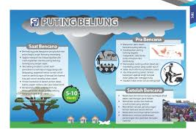

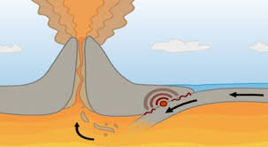

INDEKS RESIKO BENCANA DAN DATA BENCANA PER PROVINSI TAHUN 2019
Kelas Resiko Bencana Tinggi
Kelas Resiko Bencana Sedang
Kelas Resiko Bencana Rendah
Jumlah Kejadian Bencana Per Provinsi
Aceh
Sumut
Riau
Jambi
Kepri
Sumsel
Babel
Kalbar
Kalteng
Kalsel
Kaltara
Kaltim
Sulteng
Gorontalo
Sulut
Maluku Utara
Papua Barat
232
159
8
1.985
23
555
241
63
171
200
253
1.628
123
286
861
4.104
54
17
24
16
4
44
9
11
26
45
4
11
8
4
10
4
7
Sumbar
Bengkulu
Lampung
Banten
DKI
Jabar
Jateng
D.I.Y
Jatim
Bali
NTB
NTT
Sulbar
Sulsel
Sultra
Maluku
Papua
211
10
132
81
110
30
71
33
430
34
407
532
41
315
526
1.292
556
43
4
14
13
4
386
515
20
258
24
27
9
6
82
7
14
11
Data Rekapitulasi Bencana berdasarkan jenis nya pada Tahun 2019
Banjir : 495
486
Puting Beliung: 660
Gempa Bumi :13
Gunung Merapi:4
Kekeringan : -
Tanah Longsor : 486
Kebakaran Hutan : 89
64

Slide 25

REKAPITULASI HIBAH SARPRAS PEMADAM KEBAKARAN TAHUN 2016/2018
Jumlah Hibah Mobil Damkar
Jumlah Hibah Mobil Ambulans
Jumlah Hibah Mobil Patroli
Jumlah Hibah Mobil Truk Sampah
Jumlah Hibah Mobil Tangki Air
Sumut
Sumsel
23
Jambi
23
6
23
2
Sulsel
Sulteng
Gorontalo
1
1
1
Kalteng
23
Maluku
-
1
-
23
23
23
9
23
Papua Barat
-
-
-
23
2
2
2
23
-
-
-
4
12
1
-
1
2
-
1
2
-
-
-
-
-
2
-
-
-
-
-
1
-
-
-
-
-
Jabar
Jateng
Jatim
NTT
Sulbar
Sultra
2
1
1
10
1
1
1
8
2
1
-
1
-
-
1
-
-
1
-
-
-
-
-
-
-
-
-
-
-
-
-
-
-
Hibah pada tahun 2019 masih dalam tahap proses dengan rincian
Mobil Damkar :30 Unit
Mobil Ambulans : 15 Unit
Mobil Patroli, Truck Sampah, Tangki Air, : -
Mobil Damkar
87
Mobil Ambulans
25
Mobil Patroli
3
Mobil Truck Sampah
2
Mobil Tangki Air
1
Total Hibah
118

Slide 26
Ditjen Bina
Administrasi Kewilayahan
05
DATA POKOK
DIT. TOPONIMI DAN BAD

Slide 27





DATA PENYELESAIAN SEGMEN BATAS ANTAR KAB/KOTA
Aceh
Sumut
Riau
Jambi
Kep. Riau
Sumsel
Kep. Babel
Kalbar
Kalteng
Kalsel
Kaltara
Kaltim
Sulteng
Gorontalo
Sulut
Maluku Utara
Papua Barat
Papua
T
39
T
55
T
19
T
17
T
1
T
34
T
6
T
25
T
23
T
26
T
5
T
14
T
18
T
9
T
18
T
8
T
23
T
61
R
16
R
20
R
6
R
10
R
-
R
7
R
4
R
9
R
16
R
20
R
-
R
5
R
17
R
9
R
18
R
5
R
6
R
4
Sumbar
Bengkulu
Lampung
Banten
Jabar
Jateng
D.I.Y
Jatim
Bali
NTB
NTT
Sulbar
Sulsel
Sultra
Maluku
Keterangan:
T = Target
R = Realisasi
T
32
T
13
T
31
T
10
T
53
T
73
T
7
T
70
T
16
T
10
T
18
T
7
T
46
T
23
T
4
R
17
R
11
R
2
R
10
R
53
R
73
R
7
R
52
R
16
R
10
R
11
R
3
R
3
R
10
R
4
Dari keseluruhan 814 segmen batas antar Kabupaten/Kota, telah selesai ditegaskan sebanyak 454 segmen batas yang ditetapkan dengan 407 Permendagri;
Disamping itu, sebanyak 285 segmen sudah penegasan batas daerah dan 75 segmen belum dilakukan penegasan batas daerah.
JML SEGMEN
814
SEGMEN SELESAI DITEGASKAN DENGAN PERMENDAGRI 454
SUDAH PENEGASAN 285
BELUM PENEGASAN 75
JML PERMENDAGRI 407

Slide 28

DATA PENYELESAIAN SEGMEN BATAS ANTAR PROVINSI
Aceh - Sumut
Sumut - Riau
Sumut - Sumbar
Riau - Jambi
Riau - Sumbar
Jambi - Sumsel
Sumsel - Lampung
Kalbar - Kalteng
Kalbar - Kaltim
Kalteng - Kalsel
Kalsel - Kaltim
Kaltim - Kaltara
Kalteng - Kaltim
Kalbar - Kaltim
Gorontalo - Sulteng
Gorontalo - Sulut
Papua –
Papua Barat
T
9
T
5
T
3
T
4
T
6
T
7
T
8
T
9
T
1
T
7
T
3
T
5
T
4
T
1
T
3
T
3
T
4
R
-
R
5
R
3
R
4
R
6
R
7
R
8
R
6
R
-
R
2
R
2
R
2
R
-
R
-
R
1
R
3
R
3
Aceh
Maluku Utara
Keterangan:
T = Target
R = Realisasi
Sumut
Kaltara
Riau
Kalbar
Kaltim
Gorontalo
Sulut
Sumbar
Kep. Riau
Papua Barat
Jambi
Kep. Babel
Kalteng
Sulteng
Sumsel
Kalsel
Sulbar
Bengkulu
Sulsel
Sultra
Papua
Lampung
DKI
Maluku
Banten
Jabar
Jateng
Jatim
Bali
NTB
D.I.Y.
NTT
Sumbar - Jambi
Sumbar-Bengkulu
Bengkulu - Lampung
Bengkulu - Jambi
Bengkulu - Sumsel
Banten - Jabar
Banten – DKI
Jabar – DKI
Jabar – Jateng
Jateng – DIY
Jateng – Jatim
Sulsel – Sulbar
Sulsel – Sultra
Sulbar – Sulteng
Sulsel – Sulteng
Sultra – Sulteng
T
6
T
1
T
1
T
4
T
13
T
5
T
5
T
5
T
6
T
8
T
11
T
7
T
2
T
3
T
5
T
2
R
6
R
1
R
1
R
4
R
13
R
5
R
5
R
5
R
5
R
8
R
11
R
1
R
2
R
2
R
-
R
2
Dari keseluruhan 164 segmen batas antar Provinsi, telah selesai ditegaskan sebanyak 122 segmen batas yang ditetapkan dengan 70 Permendagri;
Disamping itu, sebanyak 28 segmen sudah penegasan batas daerah dan 14 segmen belum dilakukan penegasan batas daerah.
JML SEGMEN
165
SEGMEN SELESAI DITEGASKAN DENGAN PERMENDAGRI 123
SUDAH PENEGASAN 22
BELUM PENEGASAN 20
JML PERMENDAGRI 71

Slide 29
DATA PULAU YANG DILAPORKAN KE PBB
Jumlah Pulau yang dibakukan dan dilaporkan ke PBB s.d Tahun 2017
Jumlah Pulau yang dibakukan dan dilaporkan ke PBB s.d Tahun 2018
Aceh
Sumut
Riau
Jambi
Kepri
Sumsel
Babel
Kalbar
Kalteng
Kalsel
Kaltara
Kaltim
Sulteng
Gorontalo
Sulut
Maluku Utara
Papua Barat
331
232
159
8
1.985
23
555
241
63
171
200
253
1.628
123
286
861
4.104
-
-
-
9
-
2
-
-
10
11
-
-
-
4
30
2
220
Pulau Nasional
22
-
Sumbar
Bengkulu
Lampung
Banten
DKI
Jabar
Jateng
D.I.Y
Jatim
Bali
NTB
NTT
Sulbar
Sulsel
Sultra
Maluku
Papua
211
10
132
81
110
30
71
33
430
34
407
532
41
315
526
1.292
556
-
-
41
-
3
-
-
-
93
-
-
64
28
53
45
-
-
Tahun 2012, Kemendagri bersama K/L terkait telah memverifikasi dan membakukan sebanyak 13.466 pulau di 33 Provinsi dan telah dilaporkan dalam sidang UNCSGN ke-X di New York Amerika Serikat
Tahun 2017, Kemendagri bersama K/L terkait telah memverifikasi dan membakukan sebanyak 2.590 pulau dan telah dilaporkan dalam sidang UNCSGN ke-XI di New York Amerika Serikat.
Tahun 2018, Kemendagri bersama K/L terkait telah memverifikasi dan membakukan sebanyak 615 Pulau di 15 Provinsi dan telah dilaporkan dalam sidang UNCSGN ke-XII di New York Amerika Serikat.
Jumlah pulau di seluruh Indonesia yang telah dibakukan dan dilaporkan ke PBB s.d Tahun 2018 sebanyak 16.671 Pulau

Slide 30
DATA WARISAN BUDAYA YANG TERVERIFIKASI TAHUN 2018 DAN 2019
Kepri
Kalteng
18
WARISAN budaya
Keterangan :
03
WARISAN budaya
Riau
Kaltara
Kalsel
Warisan budaya yang terverifikasi tahun 2018
Sumut
08
WARISAN Budaya
Kalbar
02
WARISAN budaya
56
WARISAN budaya
20
WARISAN Budaya
06
WARISAN budaya
Warisan budaya yang terverifikasi tahun 2019
Sulteng
70
WARISAN budaya
Sumsel
14
WARISAN budaya
Jambi
21
WARISAN budaya
Lampung
07
WARISAN budaya
Babel
Jateng
19
WARISAN budaya
277
WARISAN budaya
Jatim
Sulltra
Warisan Budaya Yang Telah Terverifikasi Tahun 2018 s.d 2019 sebanyak
1.554
152
WARISAN budaya
Bali
06
WARISAN budaya
189
WARISAN budaya
D.I.Y
689
WARISAN budaya

Slide 31
REKAPITULASI KODE DAN DATA WILAYAH ADMINISTRASI KEWILAYAHAN
BERDASARKAN PERMENDAGRI NOMOR 137 TAHUN 2017 TENTANG KODE DAN DATA WILAYAH
Kode Wilayah Provinsi
Jumlah Kabupaten
Jumlah Kecamatan
Jumlah Kelurahan
Jumlah Desa
Jumlah Kota
11
12
14
15
16
21
19
61
62
63
65
64
72
75
71
82
91
92
4
-
5
28
18
25
10
9
13
5
6
12
13
11
7
12
11
8
12
5
8
2
2
4
2
1
2
1
2
1
3
1
1
4
2
1
1
289
444
166
141
236
70
47
174
136
153
53
103
175
77
171
118
560
218
-
693
268
163
386
141
82
99
139
144
35
197
175
72
332
35
110
95
6497
5417
1591
1399
2853
275
309
2031
1432
1864
447
841
1842
657
1507
1198
5411
1742
Aceh
Sumut
Kaltara
Kaltim
Sulut
Maluku Utara
Riau
Kalbar
Gorontalo
Sumbar
Kep. Riau
Sulteng
Papua Barat
Jambi
Kep. Babel
Kalteng
Sumsel
Kalsel
Sulbar
Bengkulu
Sulsel
Sultra
Maluku
Papua
Lampung
DKI
Banten
Jabar
Jateng
Jatim
Bali
NTB
D.I.Y.
NTT
13
17
18
31
36
32
33
34
35
51
52
53
76
73
74
81
12
9
13
1
4
18
29
29
-
8
8
21
6
21
15
9
7
1
2
5
4
9
6
9
29
1
2
1
0
3
2
2
179
128
228
44
155
627
573
666
-
57
116
309
69
307
219
118
230
172
205
267
313
645
750
777
9
80
142
327
73
792
377
35
928
1341
2435
-
1238
5312
7809
7724
-
636
995
3026
575
2255
1915
1198
JUMLAH KABUPATEN
416
JUMLAH KOTA
98
JUMLAH KECAMATAN
7.201
JUMLAH KELURAHAN
8.479
JUMLAH DESA
74.957

Slide 32



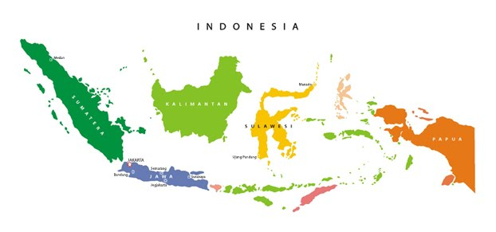
TERIMA KASIH

